Slide 1
트리뷰
데이터그리드뷰
<학습 및 실습>
1 DB구축(MSSQL,ORACLE)
・ ID,PW설정
・ 권한설정
・ 방화벽설정
・ PORT설정
2 SQL응용
・ DDL : 데이터 정의
CREATE, DROP, ALTER, TRUNCATE
・ DML : 데이터 조작
SELECT, INSERT, UPDATE, DELETE
・ DCL : 데이터 제어
GRANT, REVOKE
3 C#연결
・ 참조추가
・ NuGet 패키지 추가
・ using 구문 추가
테이블
테이블1
테이블2
프로시저
프로시저1
프로시저2
시퀀스
쿼리문 자동작성
LOG 창
시퀀스1
시퀀스2
Notes:
아이디어 기획・구상을 하게 된 이유

Slide 2
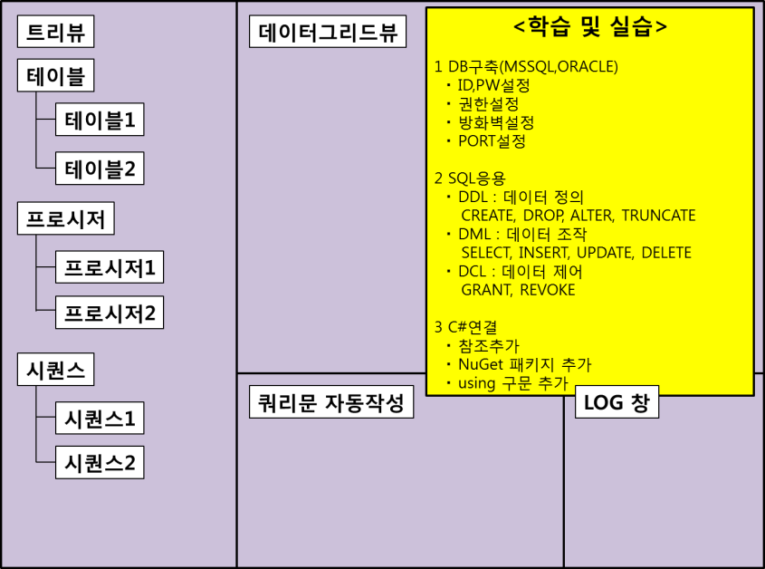
응용
OUTPUT
INPUT
<고객>
영수증
<점원>
주문표
↓
메뉴,작업순서
<지점>
재고관리
↓
재료자동주문
<본사>
매출분석
ex:매출,순수익
마켓팅(이벤트)
ex:시간(계절,요일),지역,날씨
INPUT
<고객>
주문
Notes:
수업과제 접목 시 무엇을 할 수 있을까?
아이템선정 : 도미노피자

Slide 3
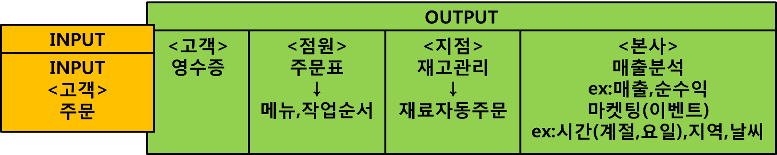
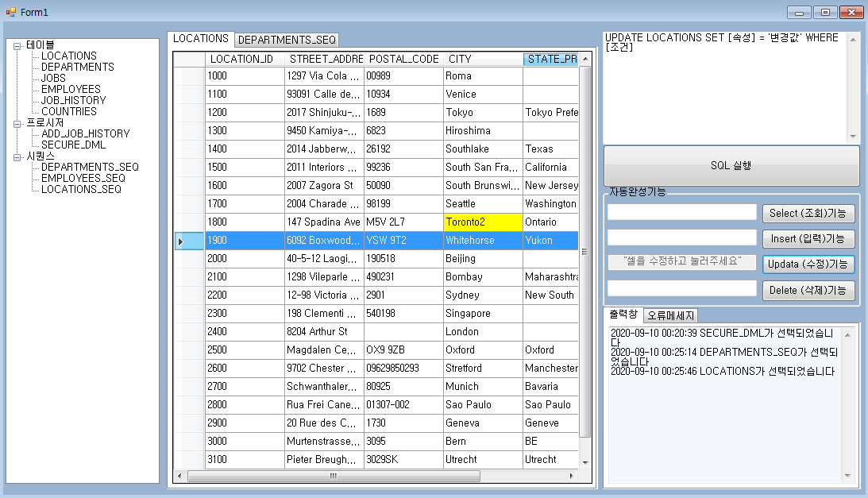
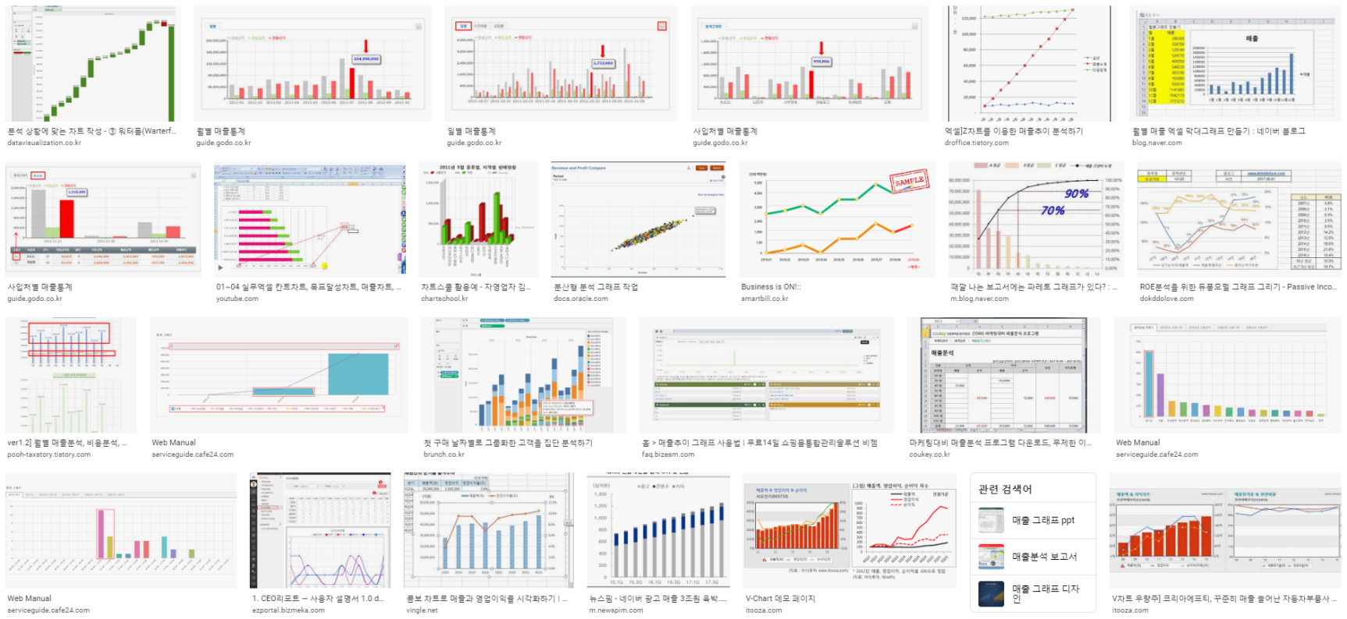
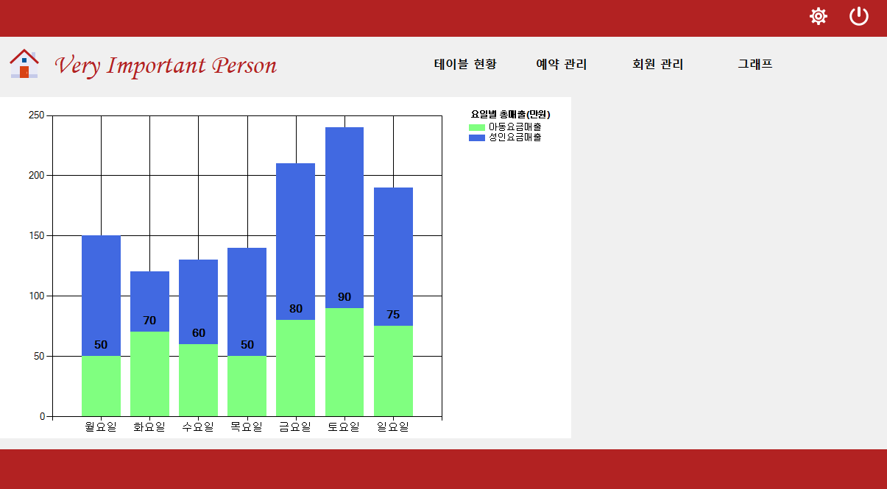
유저정보(고객)
영수증(고객)
1 테이블 UML
2 테이블 구상도(엑셀 참조)
분석자료 그래프
(시각화)
3 구현 시 화면
용도별
회원관리(본사)
결제수단

Slide 4
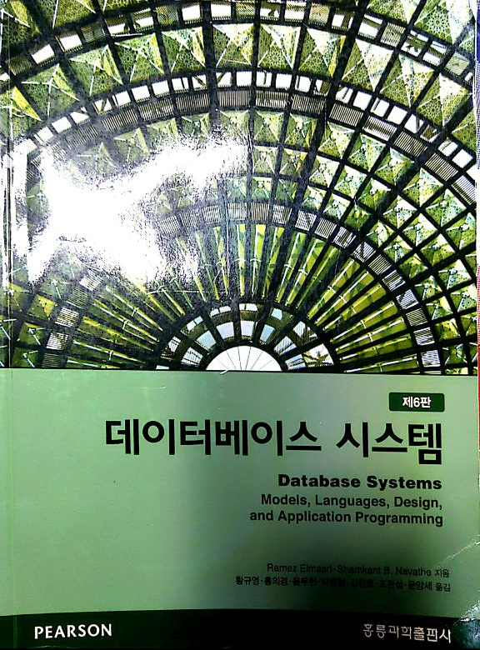
후기 (느낀점)
쩌리짱 추천서적
※ DB활용
데이터 축척
테이블 상관관계
- PK, FK 참조
- 조건검색
- 연산결과
외부연동
(용도별 UI구현)
- 부서별
- 고객
데이터 분석
서버의 필요성
※ 솔루션(취업 or 사업)
DB구현은 아니더라도
구상 and 책1권은
정독하면 좋을 듯 하다
※윤철희씨 경험담을 이해함
팀장 1명 (기획, 총괄)
UI/UX 1명 (디자인)
개발자 2명 (알고리즘,코드구현)
DB 1명
웹・어플 1명
※스마트팩토리 접목
도미노피자보단 쉬울 것이다

